Slide 1
UML基础IV
综合运用和问题解答
------PRD2018-G05

Slide 2
CONTENTS
03
软件工程与UML
04
提问
01
UML概述
05
小组分工及评价
02
UML视图
06
参考资料

Slide 3
01
UML概述

Slide 4

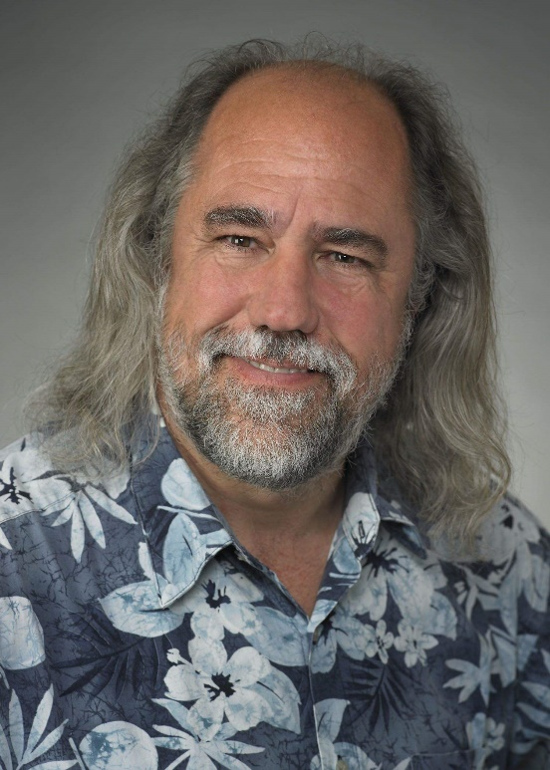
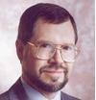

什么是UML
UML是一种能够描述问题、描述解决方案、起到沟通作用的语言。通俗的说，它是一种用文本、图形和符号的集合来描述现实生活中各类事物、活动及其之间关系的语言。
Grady Booch
James Rumbaugh
Lvar Jacobson
Notes:
云豹

Slide 5
02
UML视图

Slide 6
UML4+1视图
逻辑视图
并发视图
用例视图
组件视图
部署视图

Slide 7
用例视图^{[1]}
由专门描述可被最终用户、分析人员、测试人员看到的系统行为的用例图组成。
最终用户：理解要完成的系统的功能，确认是否符合自己的要求。
分析人员：描述用户需求。
测试人员：根据用例图验证实现后的系统是否符合用户需求。
用例视图是其他4种视图的核心，他的内容直接驱动其他视图的开发。

Slide 8
其他视图^{[1]}
使用者主要是系统的设计人员和开发人员。
主要由类图、对象图和包图描述。
包含了主要的设计包、子系统、类和接口，主要从软件角度描述系统要解决的问题和解决方案。
逻辑视图
使用者主要是开发人员和系统的集成人员。
主要由状态机图、交互图、活动图和交互图、部署图来描述。
主要针对系统性能、可扩展行和吞吐量。
并发视图
使用者主要是开发人员。
主要由构件图描述。
描述系统的实现模块及它们之间的依赖关系。
组件视图
使用者主要是开发人员、系统集成人员和测试人员。
主要由配置图(部署图)描述。
显示系统的物理部署。
部署视图

Slide 9
03
软件工程与UML

Slide 10
软件开发一般流程^{[2][3]}
初始阶段
细化阶段
构造阶段
移交阶段
项目计划
需求分析
设计
编码与实现
测试与配置
使用与维护
系统分析
总体设计
详细设计
编码依据
代码映射
实现目标
测试依据
配置描述
系统需求模型
用例图
对象图
用例图
部署图
系统分析模型、
设计模型
用户接口包
活动图
构件图
类图
状态图
顺序图
商业对象包
实用包
协作图
协作图
对象图
活动图
类图
数据库包

Slide 11
项目开始阶段^{[3]}
这个阶段相当于软件工程中的可行性研究，这个阶段主要是通过与用户的沟通，以确认待开发系统“要做什么”，并进行可行性研究，简单来说就是从企业的角度出发研究这个项目是否能做、是否能盈利，如果可以盈利就入手去做。
本阶段的重点：项目的范围、必要的业务流程、项目的技术限制。
项目的成功关键因素：要充分了解利益相关方对于整体项目成功与否最关切的问题是什么，并且评估问题和项目成败的风险是否相关。这些其实在一开始就决定了此项目是否会成功，要不要进行这个项目。
本阶段结束之后，如果正式立项，那么便进入下一个阶段——需求分析。

Slide 12
需求分析阶段^{[3]}
需求分析阶段，主要是跟客户（领域专家）沟通，进行需求的收集和分析，然后形成需求规格说明书之类的文档，交由设计人员进行后续的系统设计工作。
UML中的用例图正是用于需求收集和表达的有力工具，但是如何找出用例并非易事，这是因为从用户那里收集来的信息很可能是零散的、没有系统性的，要直接从中找出正确的用例非常困难。
因此在分析用例之前，可以先对企业级的业务流程进行规划和设计，抓住企业的本质工作流，为后续进行详细的需求收集和用例分析做好准备。当然这就引出了UML中另一个重要的图—活动图，当然本阶段的活动图是服务于用例图的。
Notes:
Object diagram

Slide 13
活动图的使用场景^{[3]}
1.项目起始阶段，需求分析人员可以使用活动图，针对与项目相关的企业活动，与领域专家一起设计流程。
2.项目上线阶段，可以用利用起始阶段的活动图作为集成测试的重要参考依据
3.项目维护阶段，企业管理人员可以通过活动图了解企业现行的流程以及未来可以改善的方向。

Slide 14
渔乐生活用例图举例
地图模块
Notes:
Object diagram

Slide 15
渔乐生活用例图举例
用户信息模块

Slide 16
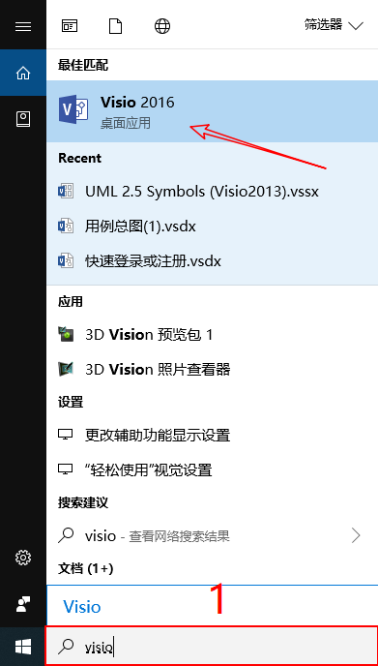
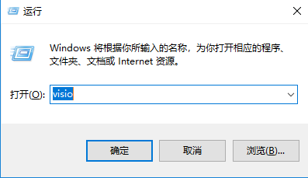
用Visio画用例图
方法1
按下WIN+S键，弹出小娜搜索框(针对windows10)
在搜索框中输入Visio，可以看到在最佳匹配区出现了Visio 2016
鼠标左键单机Visio 2016图标(或者直接按下回车键)，稍等片刻后就会打开。
方法2
按下WIN+R键，弹出运行界面(仅限windows)
在输入框中输入Visio，按下回车键
方法1
快捷打开方式能让你
的工作效率显著提高！
方法2
Notes:
UML用户指南 第二版 p131

Slide 17
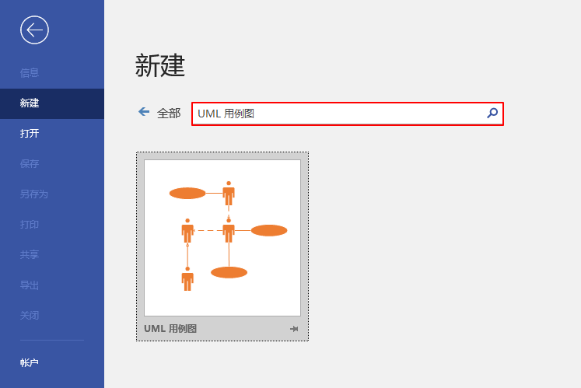
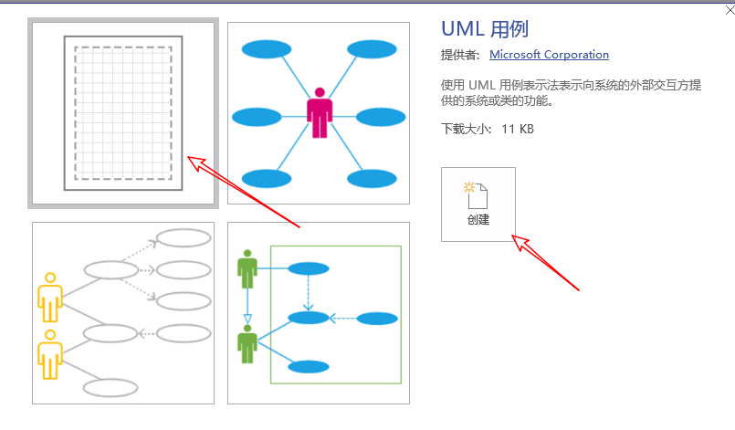
Visio画用例图
1.在输入框中输入UML 用例图(注意有一个空格)，按下回车键
2.在弹出的图中选择右下角的”带子系统的UML用例”，
点击新建
Notes:
描述硬件的为部署图

Slide 18
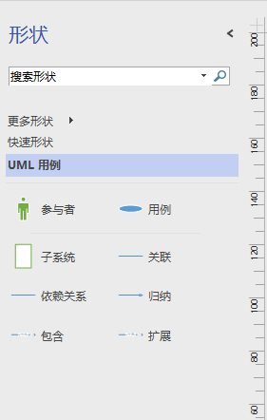
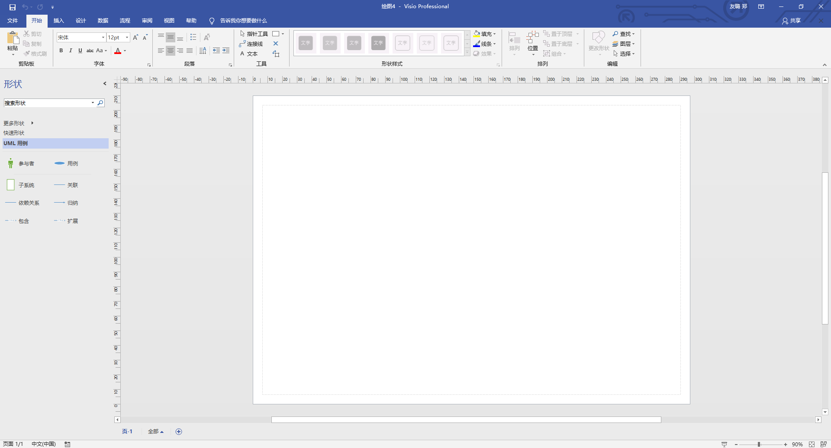
用Visio画用例图
Notes:
现在系统多为组件开发拼接

Slide 19
用Visio画用例图
Notes:
现在系统多为组件开发拼接

Slide 20
系统设计阶段^{[3]}
前一阶段的主要产物是用例图，后续的设计和开发阶段都将以用例驱动，围绕用例展开，而系统设计阶段的主要工作，便是实现用例。
系统的设计分为概要设计和详细设计，概要设计即总体设计，这个阶段是建立系统整体模型和架构的阶段，需要抽象整个系统的结构，建立类模型就出现了，用类模型来模拟真实的系统关系模型，解决功能性需求的问题。

Slide 21
系统设计阶段^{[3]}
类图的主要目的是在进行软件开发前，先对软件所需面对问题领域的本质作一个通盘性的了解，但类图在软件设计之初并不完全正确，必须通过后续的检查才能够逐渐趋近于真实世界的领域模型。
类图形成之后，对象图就不远了，复杂的系统中为了保证类图的正确性可以用对象图来解释类图的设计，因为类是对象的抽象和组合，在面向对象的编程设计中，我们所有的编码都是面向对象的。

Slide 22
渔乐生活类图举例
其中，客户端用户和管理端用户均继承自User类
friends_dict用来存放好友的字典，其中键为列表名称，
值为好友列表，好友支持多标签。
groups_dict用来存放群的字典，键为群组标签，值为群列表
focus_list用来存放我的关注的列表
用户类
Notes:
Dynamic Link Library

Slide 23
Visio的类图绘制
Notes:
Dynamic Link Library

Slide 24
系统设计阶段^{[3]}
类图和对象图都属于静态结构图，整个系统的静态结构呈现出来之后，这个框架已经有了，相当于有了躯体，这个时候我们需要给他注入血液让它动起来，所以这个时候需要交互图和行为图来描述整个系统的动态模型，其中行为图包括时序图和状态图，交互图包括活动图和协作图。
Notes:
接口不包含任何属性，不包括任何实现的操作的方法

Slide 25
渔乐生活时序图举例
快速登陆模块
Notes:
依赖 一个类使用因一个类 耦合最低的
泛化 继承
关联关系 体现的是两个类，或者类与接口之间的强依赖关系，这种关系很强烈，比依赖更强，不是偶然性的，也不是临时性的，而是一种长期性，相对平等的关系，表现在代码层面，为被关联的类B以类属性的形式出现在类A中，也可能是关联类A引用了被关联类B的全局变量。

Slide 26
渔乐生活时序图举例
邀请群聊时序图
Notes:
UML用户指南 第二版 p131
清楚知道各个部分的依赖关系，能够判断一个部件的改变对系统的影响

Slide 27
Visio时序图的绘制
Notes:
现在系统多为组件开发拼接

Slide 28
系统设计阶段^{[3]}
接下来到了详细设计，本阶段用到最多的是类图和包图，会包含很多的类，必须对这些类进行分类，放置在不同的命名空间中，利用命名空间之间的关系图，来限制住不同分类对象之间的访问，这就是“包图”的使用场景。
Notes:
接口不包含任何属性，不包括任何实现的操作的方法

Slide 29
对象图、行为图、交互图的作用^{[3]}
对象图：旨在描述特定时间点中所有对象在系统中的结构；因此，可以将对象图当成系统在某一个时间点的快照。对象图表达的是在某一个特定时间点中，系统所存在的所有对象的快照，其主要目的是验证设计师设计的类图是否符合实际状况。
行为图：类图中某一个实体对象，它的状态迁移分散在不同的用例中，需要在这些状态和事件之间进行一番整理，才能让项目开发人员更简便地完成设计，这时可以使用状态机来表达。为了成功地设计软件，将“状态”分配到不同的“领域模型”中，并利用“状态图”来表达这些状态的迁移情形。如果在状态迁移中牵涉到时间因素，则可以利用时序图来强调事件因素的重要性。设计人员可以把时序图当成状态图的辅助说明工具。
交互图：一般来说，我们在用例分析中将系统应该满足的用户期望找出来了；而在类图中则将系统的架构构造出来。但是，针对每个特定的用例的场景，要如何利用类图所规范的对象，通过交互协作来完成用例所交付的任务，就必须要用序列图来表达。通信图与序列图其实都是在表达同一件事情：对象相互合作，以实现用例的“事件流” 。
Notes:
接口不包含任何属性，不包括任何实现的操作的方法

Slide 30
实现阶段^{[3]}
有了概要设计和详细设计的铺垫，实现阶段就变得很简单了。
实现阶段的编码依据就用到了上一阶段的系统设计模型，包括动态模型和静态模型。交互图和行为图成为了主要的编码依据，具体的代码映射最强的是对象图，在画图软件中可以直接生成代码。
Notes:
现在系统多为组件开发拼接

Slide 31
测试阶段^{[3]}
单元测试：使用类图和类的规格说明书
集成测试：使用类图、包图、构件图和协作图
系统测试：使用用例图来测试系统功能
系统配置： 使用部署图
Notes:
现在系统多为组件开发拼接

Slide 32
软件开发一般流程^{[2][3]}
初始阶段
细化阶段
构造阶段
移交阶段
项目计划
需求分析
设计
编码与实现
测试与配置
使用与维护
系统分析
总体设计
详细设计
编码依据
代码映射
实现目标
测试依据
配置描述
系统需求模型
用例图
对象图
用例图
部署图
系统分析模型、
设计模型
用户接口包
活动图
构件图
类图
状态图
顺序图
商业对象包
实用包
协作图
协作图
对象图
活动图
类图
数据库包

Slide 33
04
提问

Slide 34
提问
问题1
需求阶段主要用的UML图是哪一个?

Slide 35
提问
问题2
系统的动态模型用什么图描述?
用交互图和行为图来描述整个系统的动态模型，其中行为图包括时序图和状态图，交互图包括活动图和协作图。

Slide 36
提问
问题3
包图主要在哪个软件开发阶段会用到?
详细设计

Slide 37
05
小组分工

Slide 38
小组分工
郑友璐：素材收集，ppt制作 95分
吴浩伟：ppt总审核、UML图绘制 92分
石梦韬：时序图，类图审核 91.5分
陈栩 ： 素材收集 90.8分
吴子乔：框架设计，总体设计审核 90分

Slide 39
06
参考资料

Slide 40
参考资料
[1] UML在软件开发各个阶段的应用 2018/12/09 2:20
https://www.cnblogs.com/gcczhongduan/p/5152824.html
[2]一个完整的软件项目开发流程 2018/12/09 2:20
https://blog.csdn.net/s_king_/article/details/78612905
[3] UML与软件工程 2018/12/09 2:22
https://blog.csdn.net/yyzzhc999/article/details/52799834
《UML2基础、建模与设计教程》[M].清华大学出版社
《UML用户指南》第2版 修订版

Slide 41
THANK YOU
、

